Slide 1
Самуил Маршак «Пудель»
Учитель: Лис М.В.
ФГКОУ СОШ № 178

Slide 2
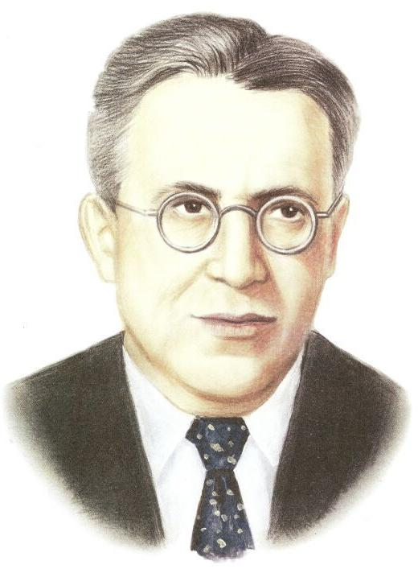
Маршак
Самуил Яковлевич
1887—1964

Slide 5
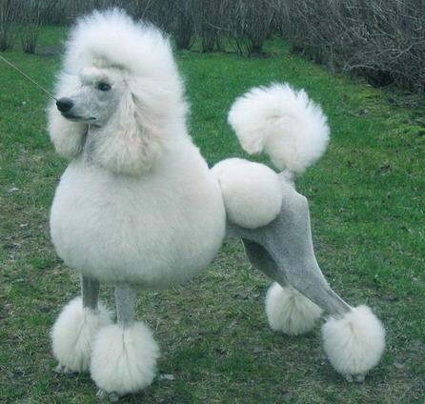
Четыре помпона, как облако мех, Глаза, коим ведомы горечь и смех, Душа, что способна любить и страдать. О ком говорю я, смогли угадать?
Игрив и прыгуч, элегантен на вид, Всем лапу подаст и не знает обид. С ним дружат и дети, и взрослые люди. Кто он? Ну, конечно же, всё это…
пудель

Slide 7
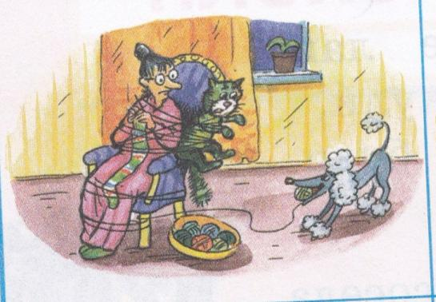
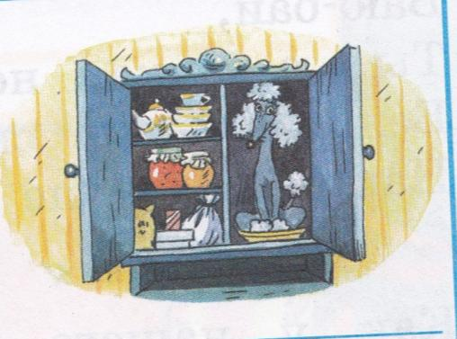
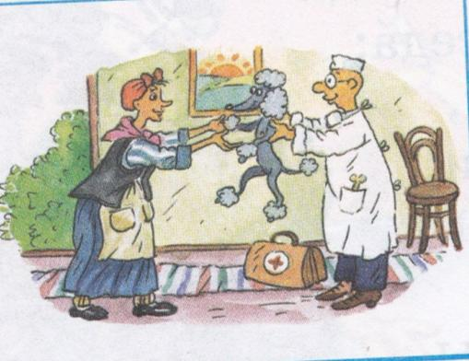
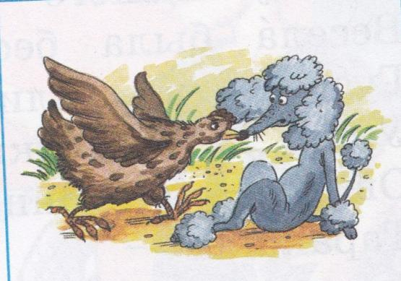
Найди и прочитай отрывки к картинкам

Slide 8
Назови картинки по порядку

Slide 9
МОЛОДЦЫ!!!

